Slide 1
Projeto de Circuitos Fotônicos Integrados
Circuitos fotônicos básicos
Atividade – Análise de dados de fabricação do circuito WDM via openEBL
Lucivaldo Barbosa de Aguiar Junior

Slide 2
Sumário
Circuitos fotônicos básicos
Introdução;
Layout;
Limitação do meio de fabrição e alterações do layout;
Resultado das simulações;
Compensação das grades;
Comparação entre simulação e medições.

Slide 3
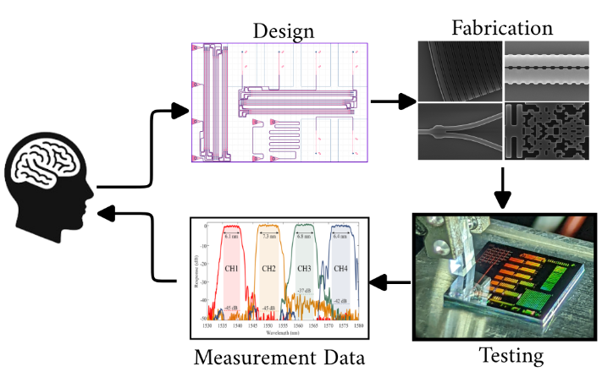

Introdução
Circuitos fotônicos básicos
O SiEPIC OpenEBL oferece um serviço gratuito de fabricação de circuitos fotônicos de área pequena com o intuito de permitir que aqueles que estudam o tema tenham a oportunidade de passar por essa etapa tão
importante.

Slide 4
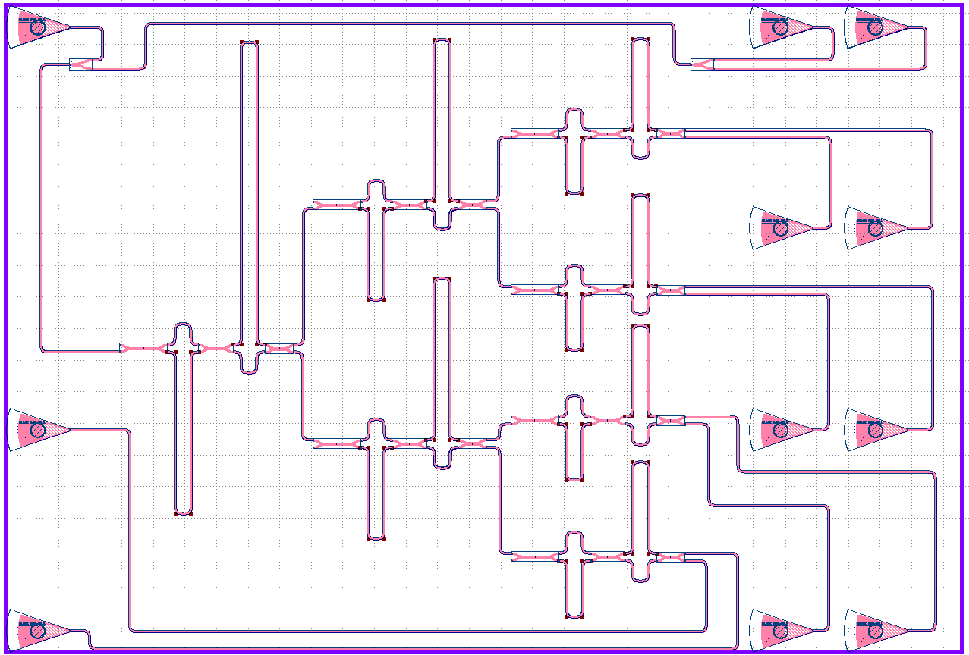
Layout do circuito enviado (completo)
Circuitos fotônicos básicos

Slide 5
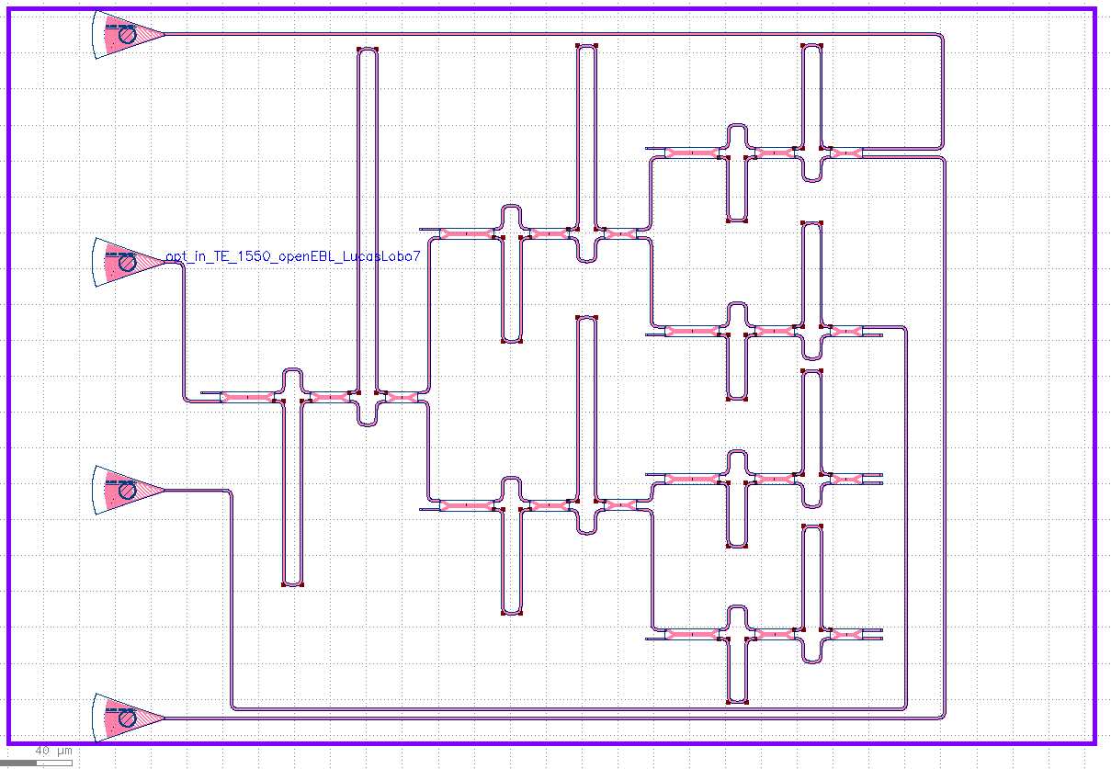
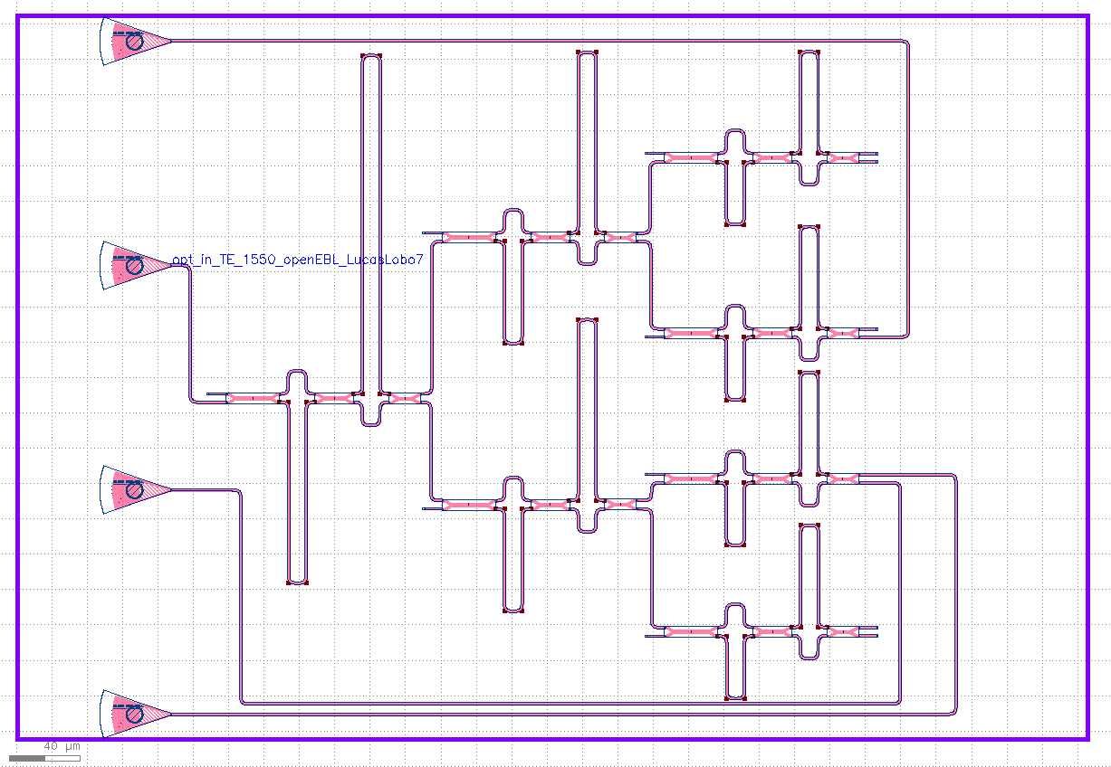
Alterações necessárias
Circuitos fotônicos básicos
Fator limitante do programa openEBL: só é possível ter, no máximo, 4 grades de acoplamento por circuito. Com isso, foi necessário dividir o circuito em 3, mas apenas alterando as saídas a serem testadas.
O circuito abaixo será referido como ”out 123” ao longo da apresentação
O circuito abaixo será referido como ”out 456” ao longo da apresentação

Slide 6
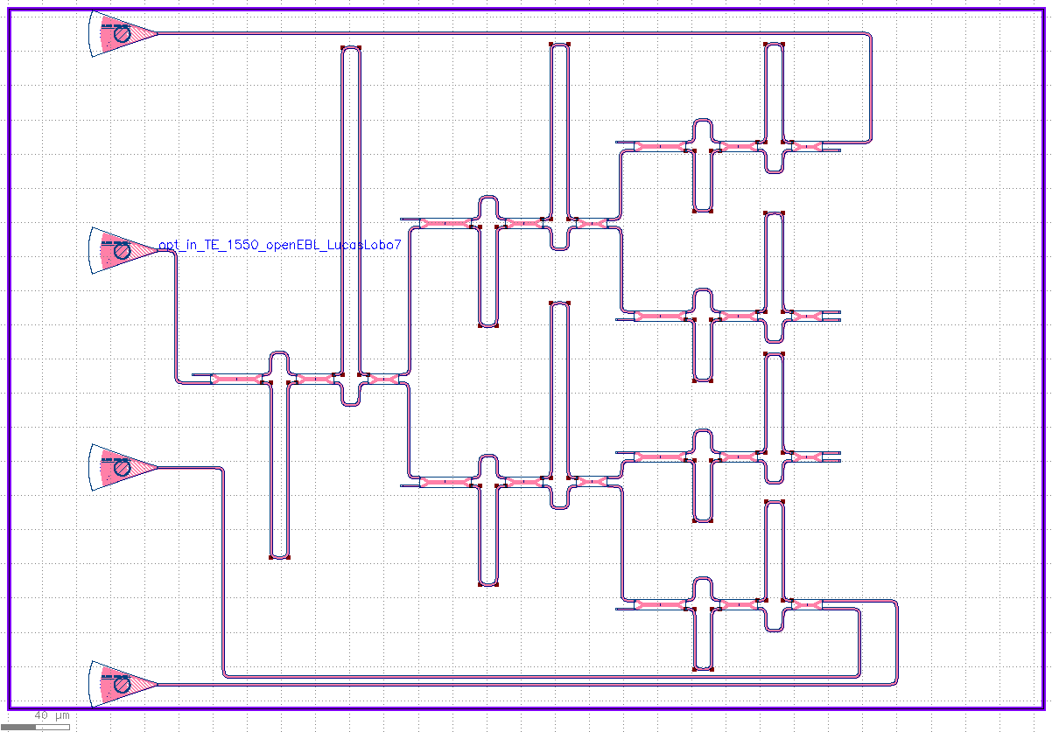
Alterações necessárias
Circuitos fotônicos básicos
O circuito abaixo será referido como ”out 781” ao longo da apresentação

Slide 7
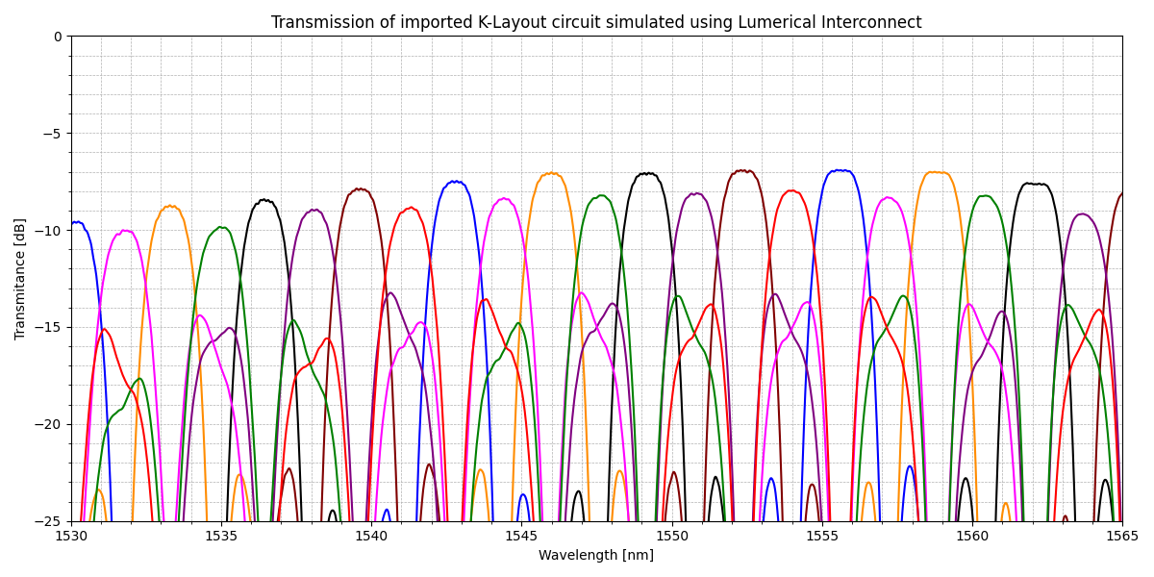
Simulação – circuito importado via Klayout
Circuitos fotônicos básicos
Resultado da simulação sem a compensação das grades de acoplamento

Slide 8
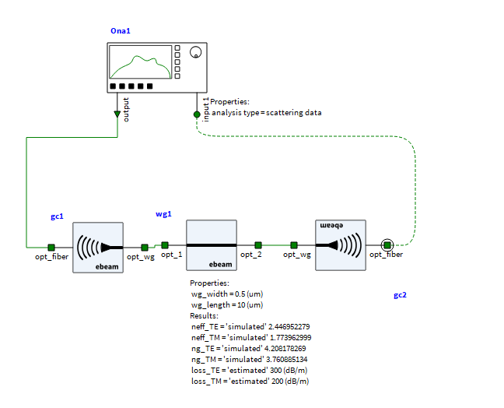
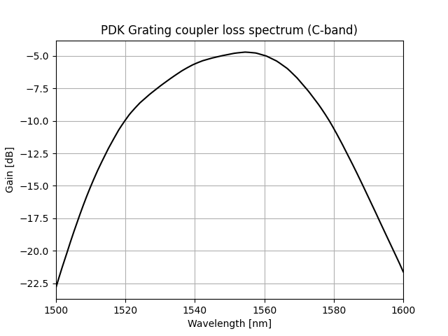
Simulação – circuito importado via Klayout (compensação das grades)
Circuitos fotônicos básicos

Slide 9
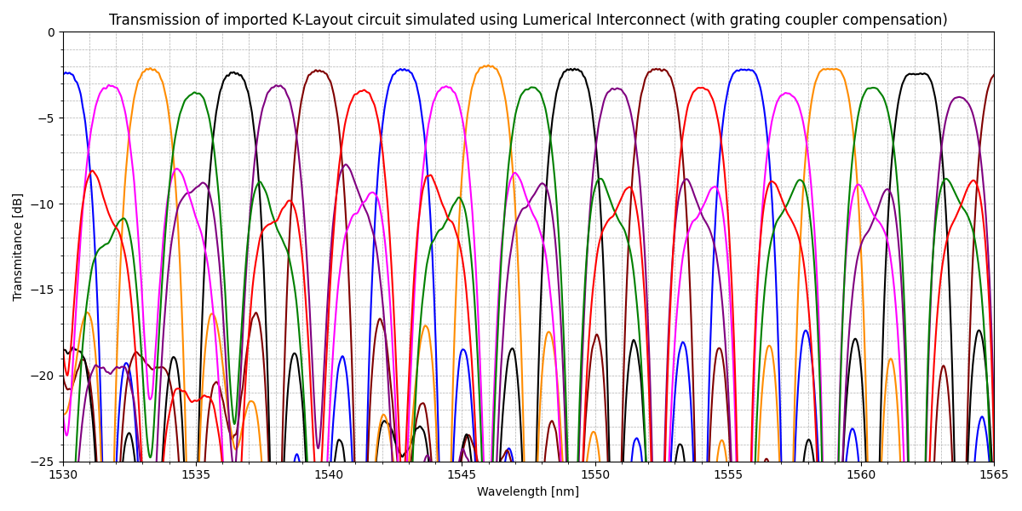
Simulação – circuito importado via Klayout (compensação das grades)
Circuitos fotônicos básicos

Slide 10
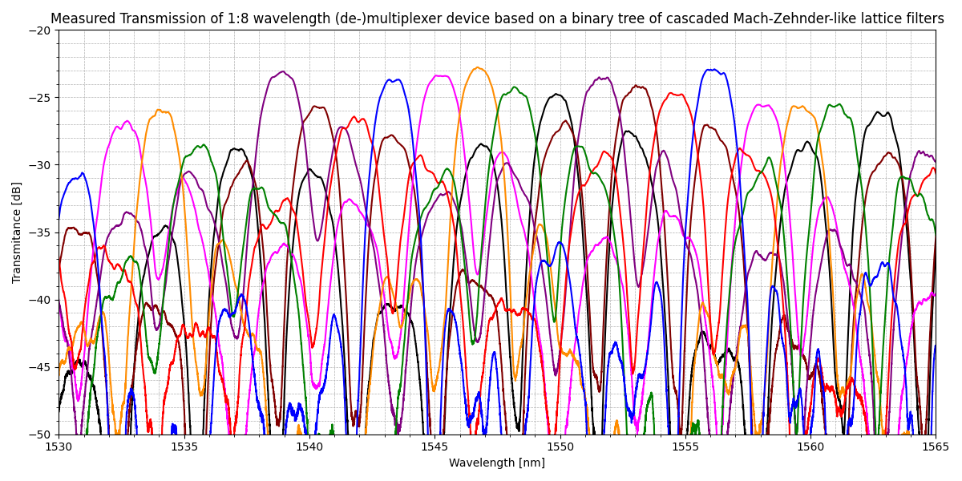
Resultado das medições sem nenhum tratamento
Circuitos fotônicos básicos

Slide 11
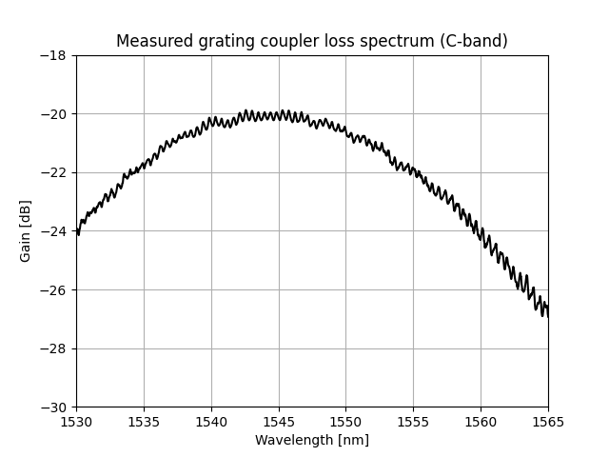
Perdas associadas as grades de acoplamento fabricadas
Circuitos fotônicos básicos
O gráfico à esquerda foi obtido a partir de um circuito que
consiste basicamente em duas grades de acoplamento ligadas
através de um guia de onda simples.

Slide 12
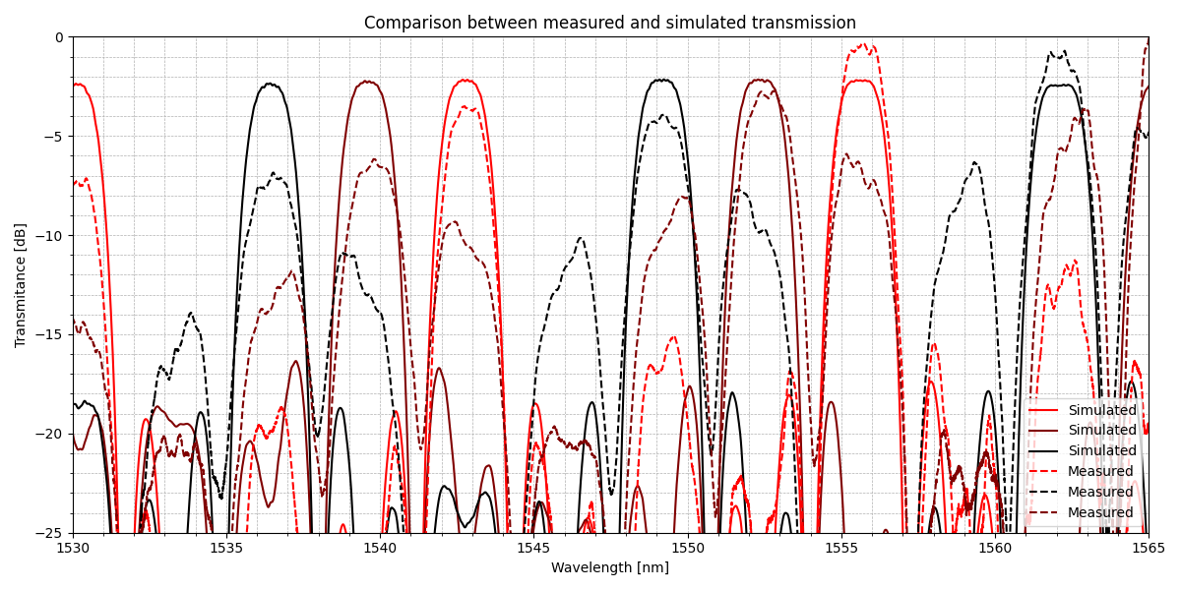
Comparações individuais parte 1 – “out123”
Circuitos fotônicos básicos
Todos os sinais tiveram compensação das grades de acoplamento.

Slide 13
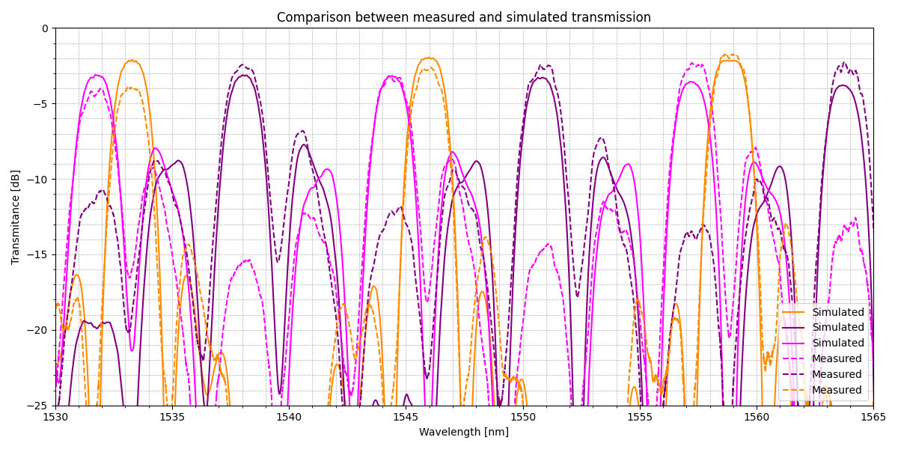
Comparações individuais parte 2 – “out456”
Circuitos fotônicos básicos
Todos os sinais tiveram compensação das grades de acoplamento.

Slide 14
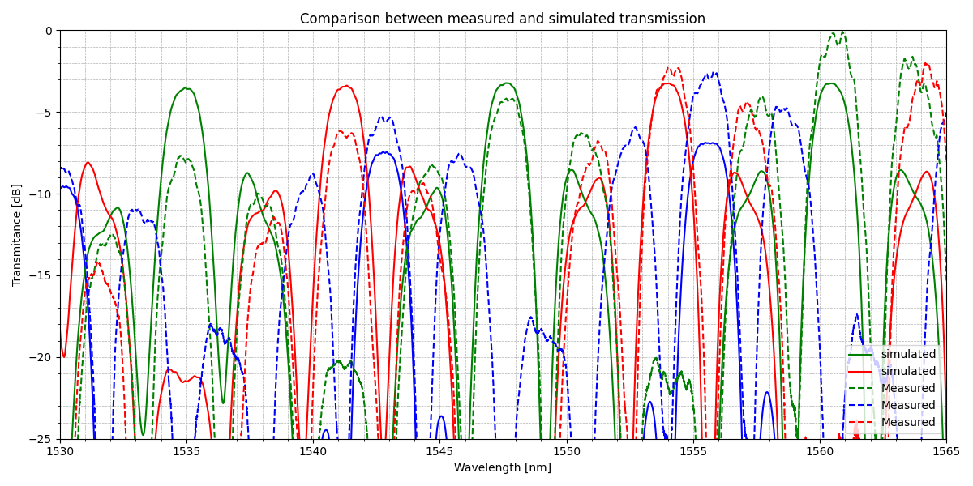
Comparações individuais parte 2 – “out781”
Circuitos fotônicos básicos
Todos os sinais tiveram compensação das grades de acoplamento.

Slide 15
Análise qualitativa dos dados
Circuitos fotônicos básicos
Ao comparar as saídas do circuito “out123” podemos notar uma alta correlação entre os sinais vermelhos, mas não tão altas entre os sinais marrons e pretos. Quanto ao circuito “out456” nota-se alta correlação entre todos os sinais. Comparando os sinais de saída do circuito “out781” nota-se uma boa correlação entre os sinais vermelhos, da mesma forma acontece com os sinais verde, no entanto, os sinais azuis são praticamente díspares.
É possível observar um sinal de formato aceitável e muito semelhante ao que foi simulado como no caso do sinal laranja do circuito “out456” ao mesmo tempo, existe um sinal de baixa qualidade e que não se assemelha ao que foi simulado como no caso do sinal azul do circuito “out781”.
A maior parte das componentes ficam em torno de -2dB e -3dB, o que é muito bom se considerarmos que entre a saída e o ponto de leitura existem guias da ordem de 100 micrômetros.
Conforme foi visto durante uma das etapas de capacitação, o posicionamento do circuito no wafer afeta o seu comportamento, por isso, a compensação das grades da maneira que foi feita, pode incluir não idealidades.
No geral, o circuito comportou-se de maneira razoável, em alguns casos muito bem mostrando um comportamento adequado para utilização, em um dos casos o circuito mostrou baixa previsibilidade.
Conforme mostrado em [3] é possível corrigir os erros de fase com heaters melhorando muito a performance do circuito.

Slide 16
Considerações finais
Circuitos fotônicos básicos
A etapa de fabricação é fundamental no desenvolvimento de circuitos fotônicos por diversos fatores:
Permite a validação teórica do que foi estudado;
Completa o ciclo de aprendizagem (desde as equações de Maxwell até o teste do circuito);
Permite a identificação dos erros que não se apresentam em simulações;
Evidencia limitações reais e favorecem o amadurecimento da teoria ao tornar necessário prever problemas que não foram previamente cogitados.

Slide 17
Referências
Circuitos fotônicos básicos
SIEPIC. OpenEBL – SiEPIC Educational Building Block Library. Disponível em: https://siepic.ca/openebl/. Acesso em: 04 jul. 2025.
SIEPIC. openEBL-2025-05. GitHub, 2025. Disponível em: https://github.com/SiEPIC/openEBL-2025-05. Acesso em: 04 jul. 2025.
YI, Qiyuan; ZHENG, Shuang; YAN, Zhiwei; CHENG, Guanglian; XU, Fanglu; LI, Qiyuan; SHEN, Li. Silicon photonic flat-top WDM (de)multiplexer based on cascaded Mach-Zehnder interferometers for the 2 µm wavelength band. Optics Express, v. 30, n. 15, p. 28232–28241, 2022. DOI: https://doi.org/10.1364/OE.467473.

Slide 18
Projeto de Circuitos Fotônicos Integrados
Circuitos fotônicos básicos
Atividade – Análise de dados de fabricação do circuito WDM via openEBL
Lucivaldo Barbosa de Aguiar Junior

